Slide 1
Конкурс «Учитель года» 2015
Конкурсное задание
«Методический семинар»
Учитель начальных классов
Тузова Алевтина Леонидовна
первой квалификационной категории
МБОУ «Староильмовская СОШ»
Черемшанского муниципального района

Slide 2
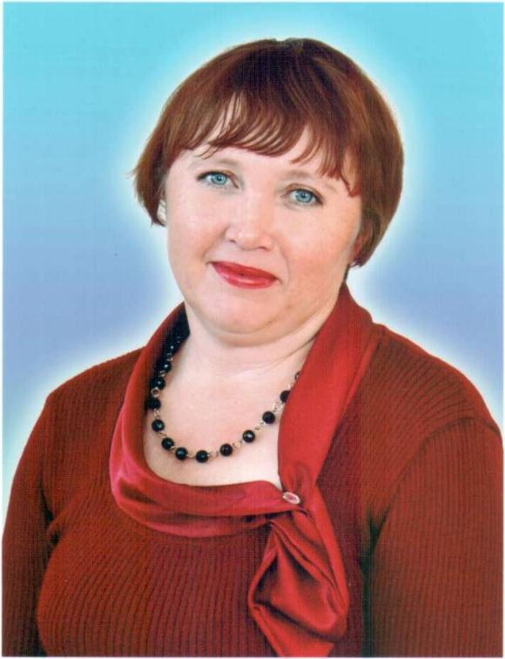
Тузова
Алевтина
Леонидовна
Образование: высшее, ТГГПУ;
Учитель начальных классов первой категории.
Стаж работы 23 года.
Педагогическое кредо: «НЕ НАВРЕДИ!»

Slide 3
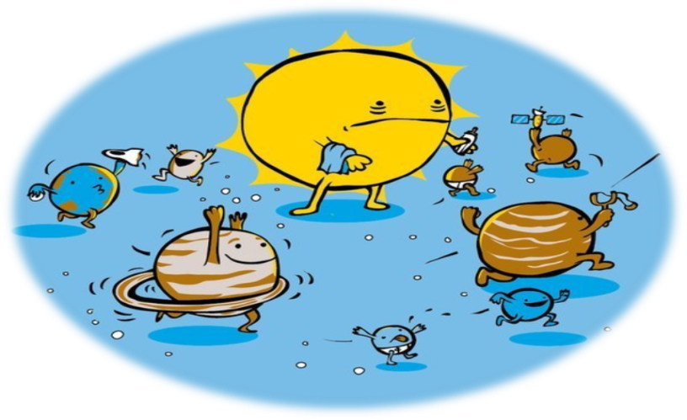
Тема: «НестандартныЕ ФОРМЫ работы на уроках и во внеурочное время»
урок
Урок – это солнце, вокруг которого, как планеты, вращаются все другие формы учебных занятий.

Slide 4
Актуальность: низкий уровень внимания и интереса к уроку
Цель: эффективный подбор ,форм,методов обучения для активизации познавательной деятельности младших школьников;

Slide 5
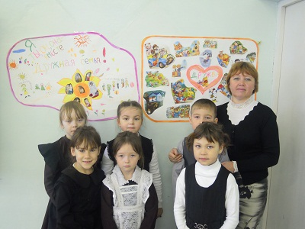
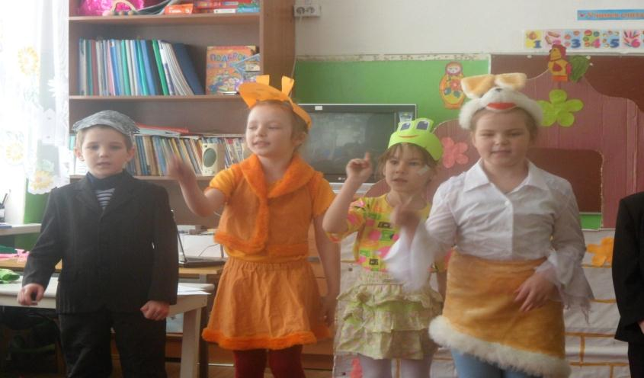
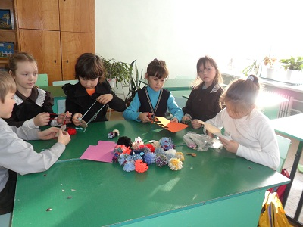
Внедрение ФГОС НОО
«Дай мне сделать самому, и я научусь…»

Slide 6
Задачи:
- формирование умения учиться;
- личностное развитие;
- общекультурное развитие;
- развитие познавательных интересов;
- формирование коммуникативной компетентности;
- повышение мотивации учащихся.

Slide 7

«+» Активная учебно-познавательная деятельность Способ «оживлённости», комфортности урока; Коммуникация и сотрудничество; Соблюдается здоровьесберегающий режим; Атмосфера творческого поиска, позитивного мироощущения; Между учителем и учащимися субъект- субъектные отношения. | «-» Нетрадиционные уроки являются только одним из видов урока, поэтому их проведение возможно не часто; Не всегда содержание материала темы может быть представлено в нетрадиционной форме; Данные уроки требуют предварительной подготовки учителя; Всё содержание учебного предмета не может быть представлено через нетрадиционные формы.

Slide 8
Нестандартные формы уроков
соревнование
С использованием обучающих
структур Сингапурского метода
обучения
сказка
экскурсия
С групповой и парной формой работы
Урок
С имитацией деятельности учреждения и организации
Проект
Презентация
С использованием
компьютерных технологий
Игра

Slide 9
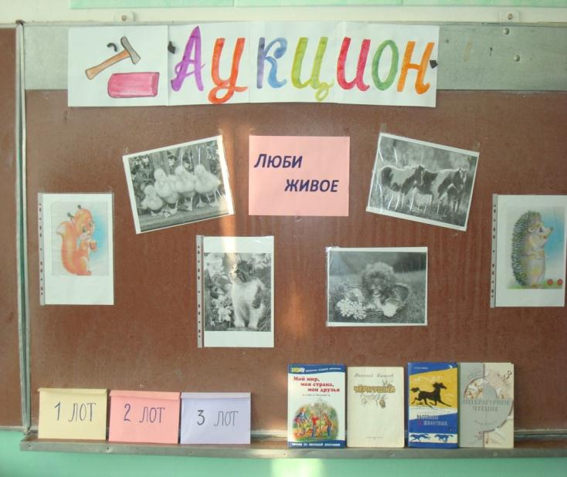
Урок-аукцион

Slide 10
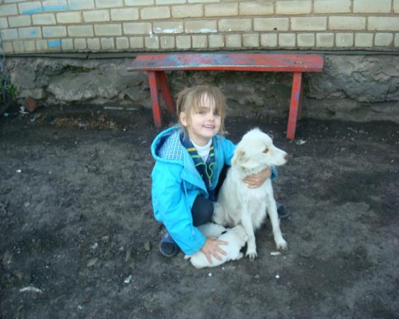
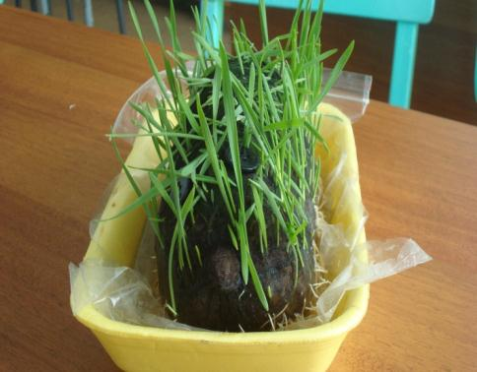

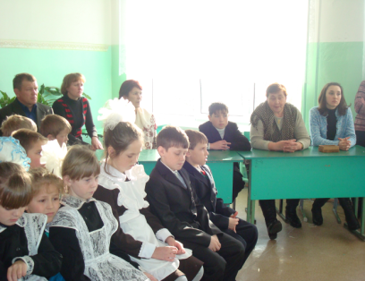
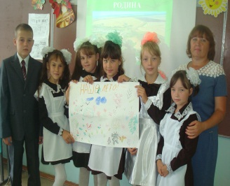
Урок - проект

Slide 11
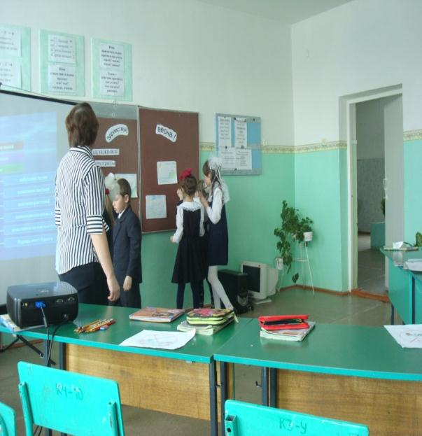
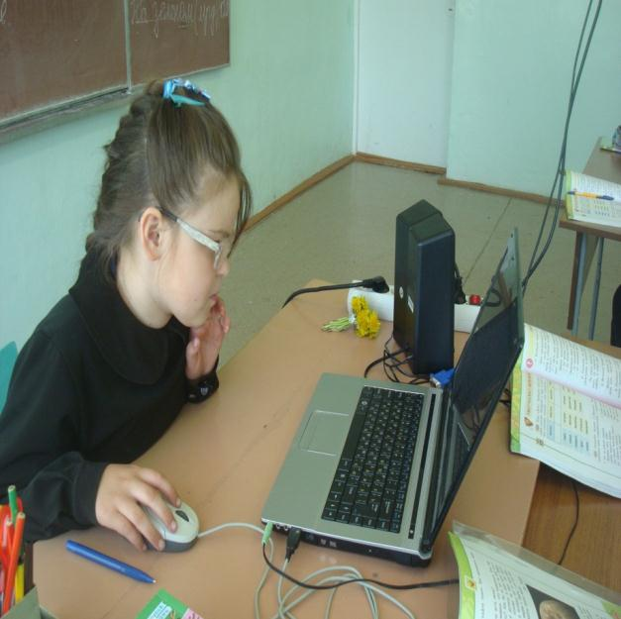
ИКТ технология

Slide 12
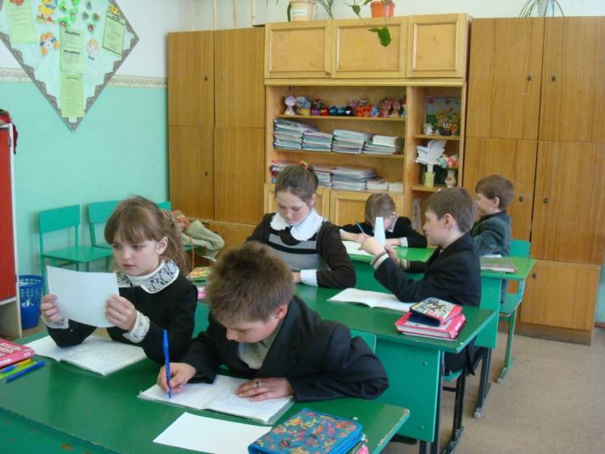
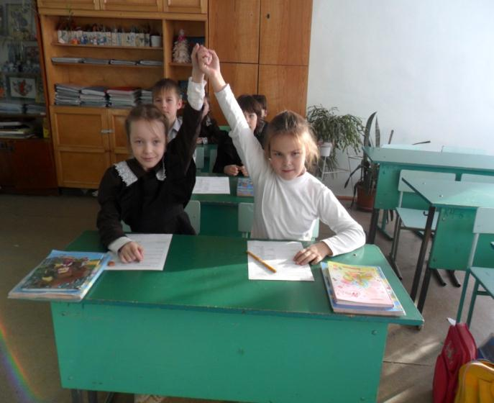
Парная работа

Slide 13
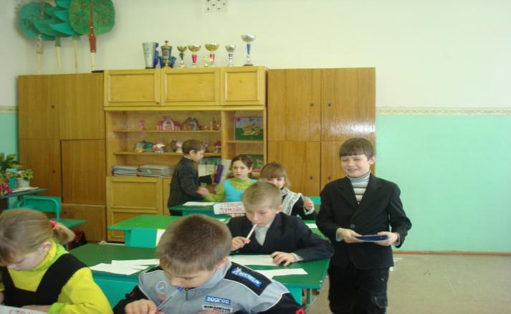
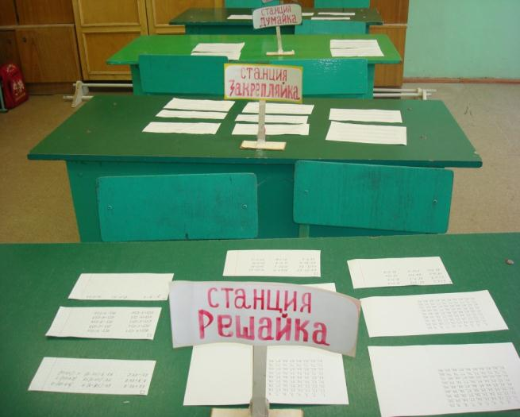
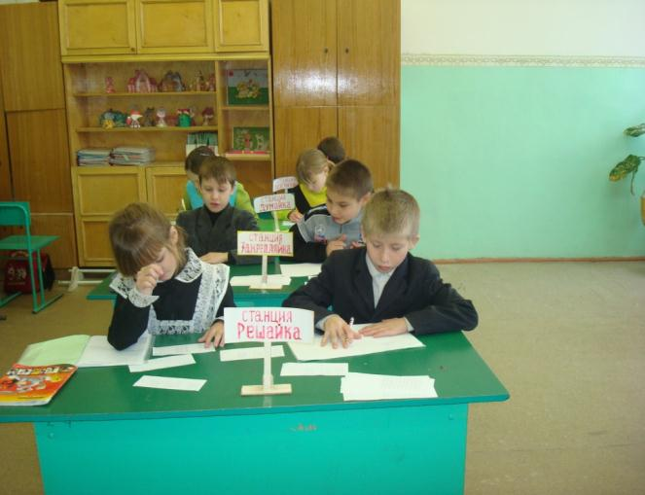
Парная работа сменного состава
Станционная работа

Slide 14
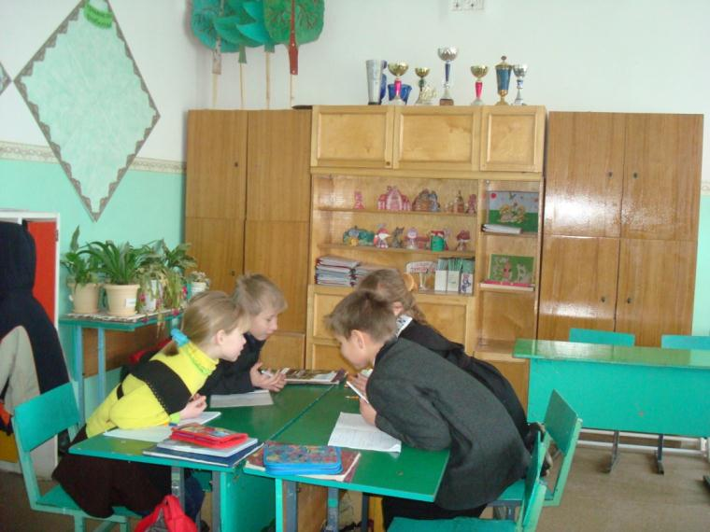
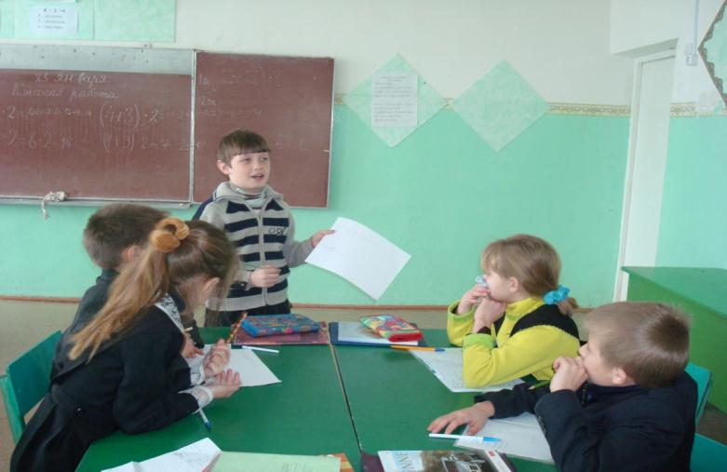
Групповая
форма
работы

Slide 15
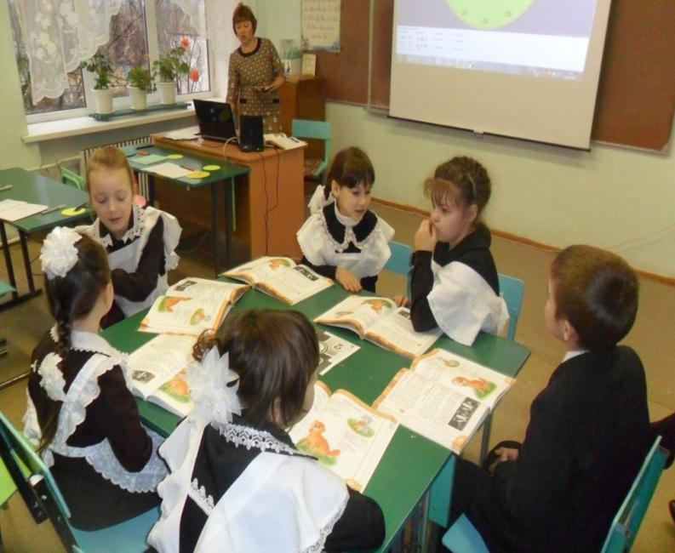
С использованием обучающих структур Сингапурского метода обучения

Slide 16
Взаимосвязь нетрадиционных уроков и внеурочных занятий
«Умники и Умницы»
Здоровяки
КлубОК»
внеурочная
деятельность
«Я и мир»
«Затейники»

Slide 17
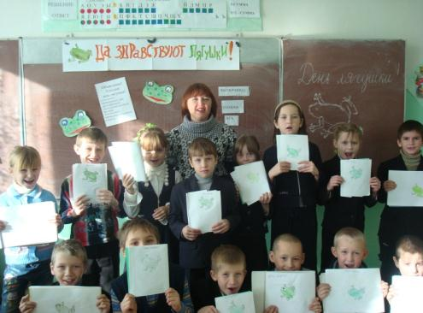
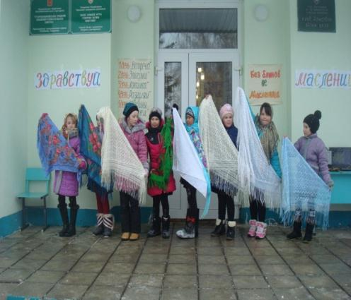
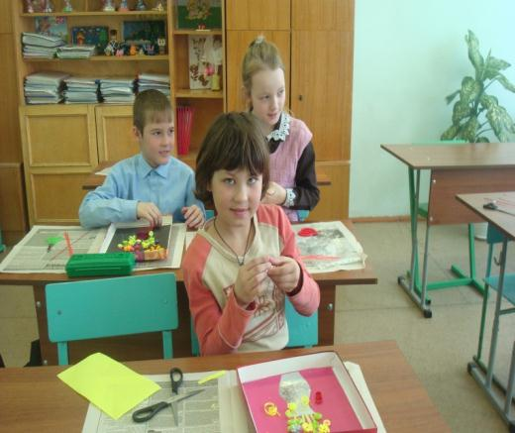
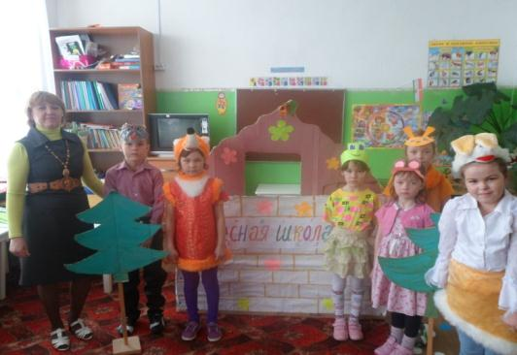
«Где детвора, там игра!»

Slide 18
Показатели достижения предметных результатов обучающихся
Результаты республиканского мониторинга учащихся 4 класса
Качество знаний обучающихся по русскому языку и математике

Slide 19

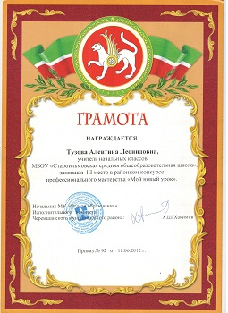
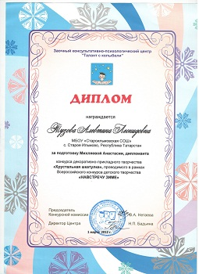
Достижения моего педагогического творчества

Slide 20
«Сделать серьёзные занятия для ребёнка увлекательными- вот задача первоначального обучения»
К.Д.Ушинский

Slide 21

Учитель 21 века
У- умный, уверенный
Ч- честный, чуткий
И- интересный, инициативный, идейный, искренний
Т- творческий, толерантный, терпеливый, тактичный,
трудолюбивый, требовательный
Е - единомышленник
Л – ласковый, логичный, любящий
ь

